Slide 1
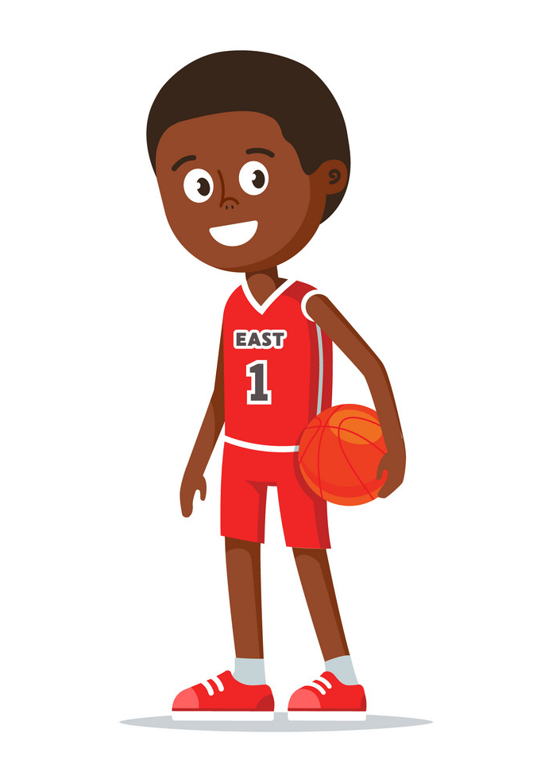
¡Conquistando la cancha! Un Juego de Baloncesto In Vivo
Creado por: Emily Tilstra-Ferrell

Slide 2
Objetivo del Juego
Haz tantos tiros a la canasta como puedas enfrentándote a situaciones seguras que te recuerden a sucesos estresantes.

Slide 3
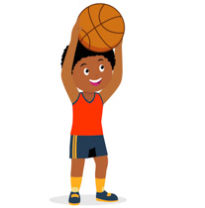
Ejemplo
A José le encantaba jugar al baloncesto. Jugó durante años con su amiga Marta. No sabía que Marta padecía una enfermedad cardiaca llamada MCH. Lamentablemente, un día, mientras jugaba al baloncesto, Marta falleció en la cancha, a causa de su enfermedad cardiaca. Ahora, José ya no quiere jugar al baloncesto. Desde que perdió a Marta, José no toca una bola de baloncesto, no va a la cancha ni sale con sus amigos porque esas cosas le recuerdan lo que pasó.

Slide 4
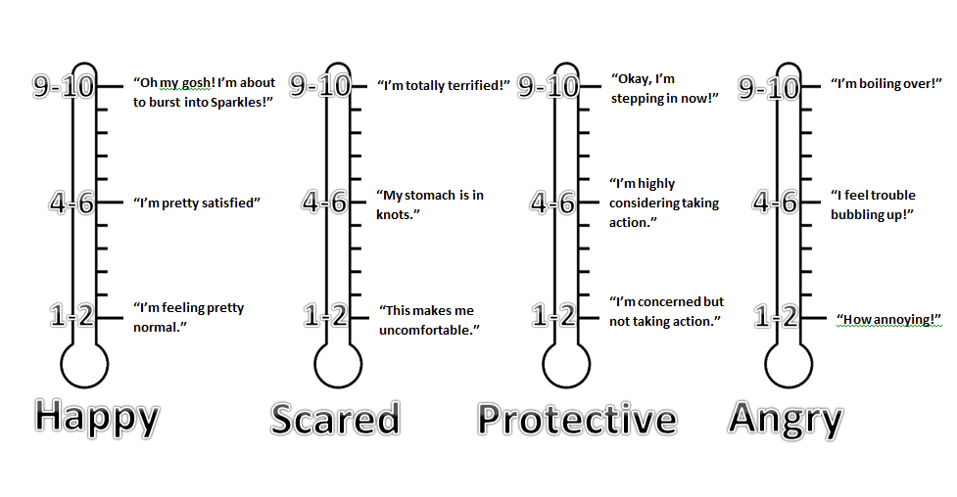
¿Qué son las unidades subjetivas de angustia (SUDS)?

Slide 5
Escalera de Baloncesto de José
Lo Más Aterrador
Suds = 10 (volver a jugar al baloncesto en la cancha)
Muy Aterrador
Suds = 8 (pensar en lo que le pasó a Marta)
Primer Paso: José sostuvo una pelota de baloncesto durante 30 minutos en su casa.
Su SUDS para esta actividad = 2
Aterrador
Suds = 6 (hablar con los amigos del baloncesto)
Un Poco Aterrador
Suds = 4 (ir a la cancha)
No Muy Aterrador
Suds = 2 (aguantar una bola de baloncesto)

Slide 6
Escalera de Baloncesto de José
Lo Más Aterrador
Suds = 10 (volver a jugar al baloncesto en la cancha)
Muy Aterrador
Suds = 8 (pensando en lo que le pasó a Marta)
Segundo Paso: José volvió a la cancha de baloncesto. Llevó a su amigo para que le ayudara.
Su SUDS para esta actividad = 4
Aterrador
Suds = 6 (hablar con los amigos del baloncesto)
Un Poco Aterrador
Suds = 4 (ir a la cancha)
No Muy Aterrador
Suds = 2 (aguantar una bola de baloncesto)

Slide 7
Escalera de Baloncesto de José
Lo Más Aterrador
Suds = 10 (volver a jugar al baloncesto en la cancha)
Muy Aterrador
Suds = 8 (pensando en lo que le pasó a Marta)
Tercer Paso: José pasó tiempo con sus amigos de baloncesto, con los que no había hablado desde la muerte de Marta.
Su SUDS para esta actividad = 6
Aterrador
Suds = 6 (hablar con los amigos del baloncesto)
Un Poco Aterrador
Suds = 4 (ir a la cancha)
No Muy Aterrador
Suds = 2 (aguantar una bola de baloncesto)

Slide 8
Escalera de Baloncesto de José
Lo Más Aterrador
Suds = 10 (volver a jugar al baloncesto en la cancha)
Muy Aterrador
Suds = 8 (talking to friends about what happened to Jim)
Cuarto Paso: José habló con sus amigos sobre lo que le pasó a Marta y cómo se sentía por lo sucedido.
Su SUDS para esta actividad = 8
Aterrador
Suds = 6 (hablar con los amigos del baloncesto)
Un Poco Aterrador
Suds = 4 (ir a la cancha)
No Muy Aterrador
Suds = 2 (aguantar una bola de baloncesto)

Slide 9
Escalera de Baloncesto de José
Lo Más Aterrador
Suds = 10 (volver a jugar al baloncesto en la cancha)
Muy Aterrador
Suds = 8 (pensando en lo que le pasó a Marta)
Quinto Paso: José jugó un partido de entrenamiento con su equipo en la cancha de baloncesto donde murió Marta.
Su SUDS para esta actividad = 10
Aterrador
Suds = 6 (hablar con los amigos del baloncesto)
Un Poco Aterrador
Suds = 4 (ir a la cancha)
No Muy Aterrador
Suds = 2 (aguantar una bola de baloncesto)

Slide 10
¿Qué has estado evitando desde que te pasó algo que te asustó?
¿Tratas de no ir a ciertos lugares?
¿Hay cosas que solías hacer que ya no haces debido a lo que pasó?
¿Qué pasa con las cosas en las que evitas pensar?
¿Qué pasa con las cosas que realmente temes desde que ocurrió el evento?

Slide 11
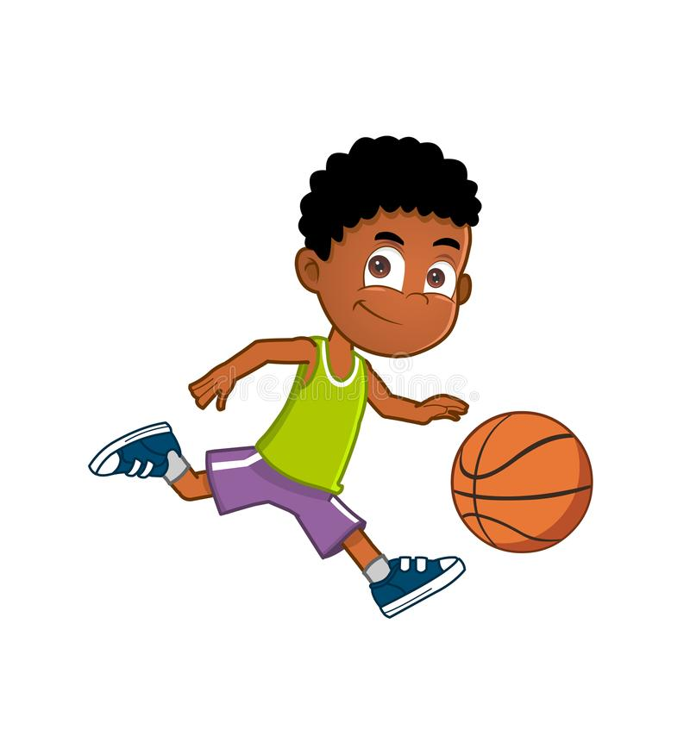
Vamos a crear TU
Escalera de Baloncesto
Lo Más Aterrador
Suds = 10
Muy Aterrador
Suds = 8
Aterrador
Suds = 6
Un Poco Aterrador
Suds = 4
No Muy Aterrador
Suds = 2

Slide 12
¿Por qué debo hacer esto?
Al evitar "tirar a canasta" o enfrentarnos a nuestros miedos, nos impedimos hacer cosas que son importantes para nosotros, como pasar tiempo con los amigos y la familia o hacer cosas que nos gustan.
Cuando te enfrentas a las cosas que más temes...
¡dan menos miedo!
¡aprendes nuevas formas de pensar sobre el objeto, la actividad o la situación!
¡aprendes que puedes enfrentarte a ello!
¡te sentirás bien al enfrentarte a tu miedo!
¡podrás practicar tus habilidades!
podrás hacer muchas más cosas... ¿Se te ocurren algunas cosas que no puedes hacer ahora mismo por miedo?

Slide 13
CONSEJO
La memoria nos recuerda cómo nos sentíamos cuando originó el trauma y el momento que nos asustó.
PERO
El recuerdo de lo sucedido no es peligroso.
Es sólo un recuerdo. Un recuerdo no puede hacerte daño (aunque sea difícil de enfrentar)

Slide 14
Cómo Ganar el Juego
Ábrete camino en la cancha para encestar tantos tiros como sea posible.
Cada semana que realices una actividad en tu escalera de baloncesto, podrás... [TÚ ELIGES EL PREMIO].
Ideas para premios:
Jugar un juego durante una sesión de tu elección
Ver un video favorito durante los últimos 10 minutos de la sesión
Escuchar tu música favorita durante 10 minutos de la sesión
Que tu terapeuta haga alguna broma con la que ambos estén de acuerdo

Slide 15
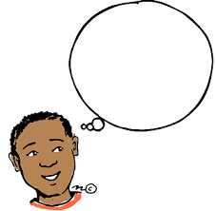
Planificando con Tiempo
¿Qué día/hora realizarás tu actividad?
¿Dónde realizarás la actividad?
¿Durante cuánto tiempo?
¿Te acompañará alguien?
¿Hay algo que te pueda impedir
realizarla?
Pongamos un recordatorio por teléfono.

Slide 16
¡Llevando la cuenta!
Premio por realizar 2 actividades SUDS :
No Muy Aterrador
Suds = 20 (aguantar una bola de baloncesto)

Slide 17
La semana que viene: Vamos a...
¡Darte un premio!
Hablar sobre
cómo te fue (SUDS)
cualquier reto que hayas experimentado
las destrezas que usaste
lo que has aprendido sobre la actividad y sobre ti mismo/a

